Slide 1

Data Augmentation by Pairing Samples for Images Classification
한성대학교
컴퓨터공학과 김바다

Slide 2
CONTENTS.
Introduction
Related works
Data augmentation
4. Experiments
Conclusion

Slide 3
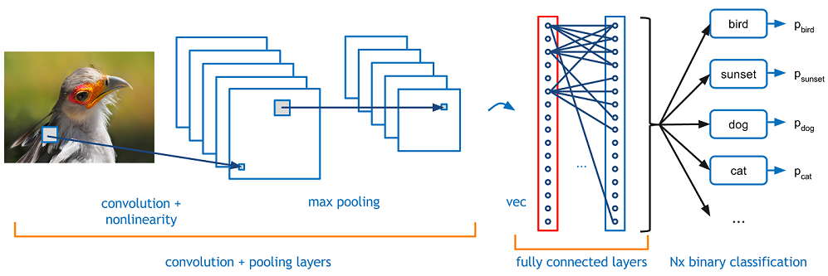
Introduction
Data Augmentation
CNN(Convolutional Neural Network)
수많은 이미지 데이터 필요.

Slide 4
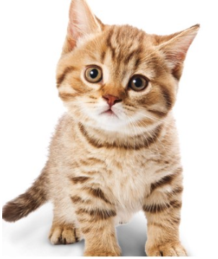
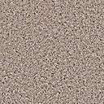
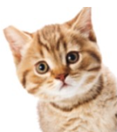
Introduction
Data Augmentation
다양한 방식의 부풀리기 이미지 생성 방법
사용시 예측 정확도 상승.
Rotation
Distortion
원본
Clipping
Noise

Slide 5
2. Related Works

Slide 6
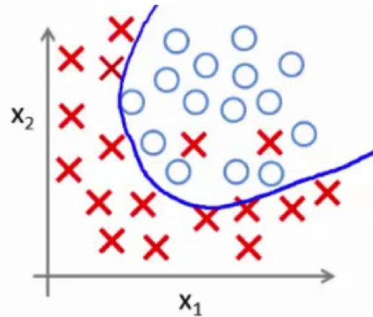
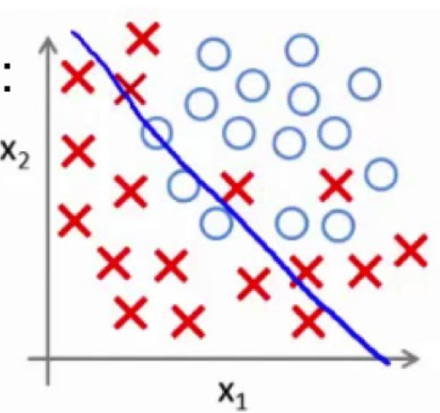
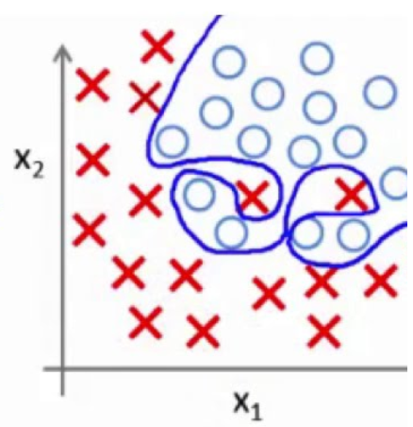
2. Related works
Under & Over fitting
Under fitting : 데이터가 적거나 학습이 제대로 이루어 지지 않은 상태
Over fitting : 너무 샘플 데이터에만 정확하게 학습이 된 상태.
1. Good
2. Under fitting
3. Over fitting

Slide 7
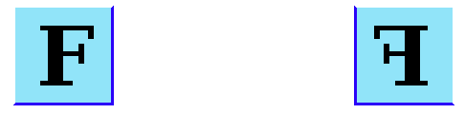
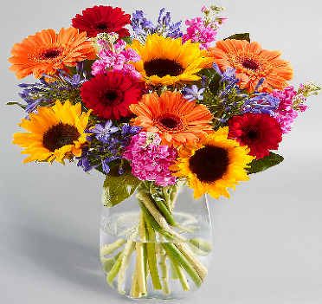
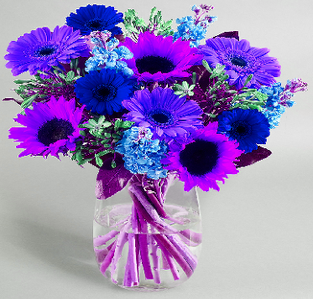
2. Related works
Avoid Under & Over fitting
Pager1. Improving neural networks by preventing co-adaptation of feature detectors
무작위로 이미지 크기 변경
Horizontally flip
RGB채널 변경

Slide 8
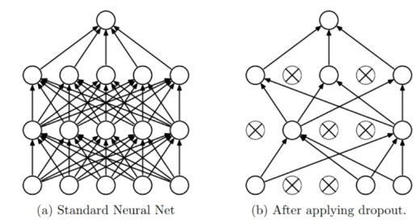
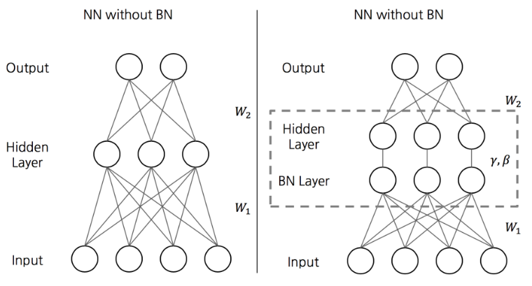
2. Related works
Avoid Under & Over fitting
Pager2.
- Improving neural networks by preventing co-adaptation of feature detectors
- Regularization of neural networks using dropconnect
Drop out
Batch normalization
Notes:
배치 값 정규화: 매 학습에 대한 평균과 분산값을 다르게 해줌. 일종의 노이즈같은 역할.

Slide 9
3. Data augmentation

Slide 10
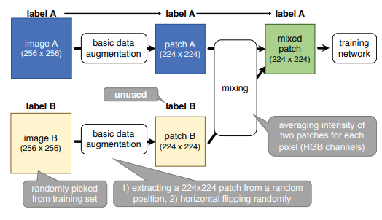
3. Data augmentation
Method : SamplePairing
SamplePairing
Notes:
배치 값 정규화: 매 학습에 대한 평균과 분산값을 다르게 해줌. 일종의 노이즈같은 역할.

Slide 11
3. Data augmentation
Follow
Data augmentation (Bagic)
Training
100epoch 이후 SamplePairing 활성화
Loss, accuracy 안정화 된 후 트레이닝 완료
평가
Notes:
배치 값 정규화: 매 학습에 대한 평균과 분산값을 다르게 해줌. 일종의 노이즈같은 역할.

Slide 12
4. Experiments

Slide 13
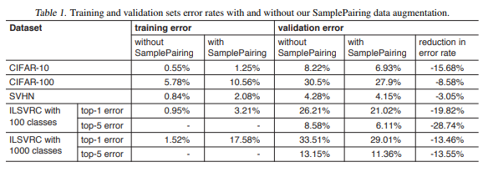
4. Experiments
Prediction
Notes:
배치 값 정규화: 매 학습에 대한 평균과 분산값을 다르게 해줌. 일종의 노이즈같은 역할.

Slide 14
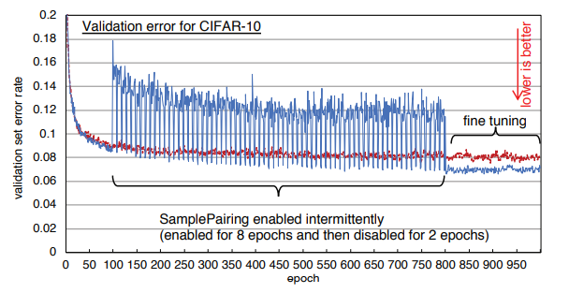
4. Experiments
Epoch
Notes:
배치 값 정규화: 매 학습에 대한 평균과 분산값을 다르게 해줌. 일종의 노이즈같은 역할.

Slide 15
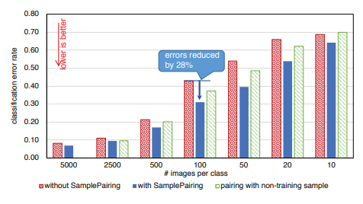
4. Experiments
Number of Data-set
Notes:
배치 값 정규화: 매 학습에 대한 평균과 분산값을 다르게 해줌. 일종의 노이즈같은 역할.

Slide 16
4. Conclusion

Slide 17
5. Conclusion
Conclusion
1. 트레이닝 셋으로 Prediction시 오류율은 높았지만
실제 검증 셋으로 Prediction시 낮은 오류율 보임.
2. 적은 데이터 셋에 효과적
3. 잠재적인 오버피팅 방지
4. 정확도 상승
Notes:
배치 값 정규화: 매 학습에 대한 평균과 분산값을 다르게 해줌. 일종의 노이즈같은 역할.

Slide 18
Q & A

